Slide 1
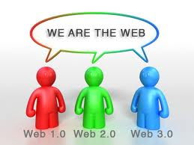

Slide 2
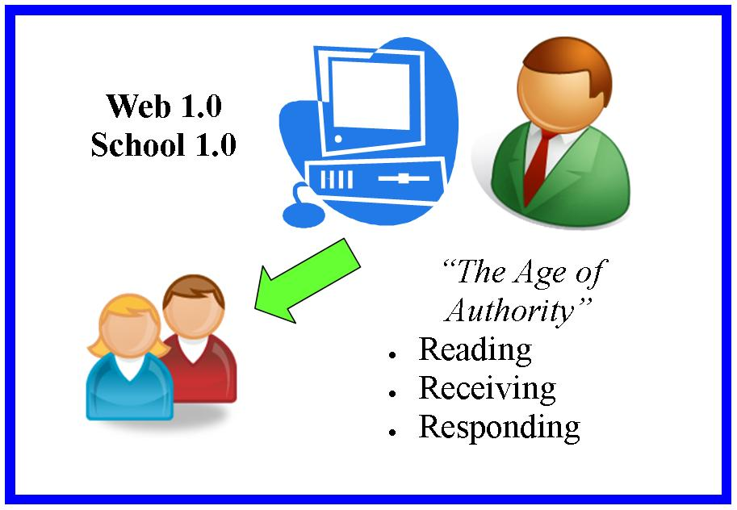
WEB 1.0
L’usuari es lector de informació: no interacciona amb la xarxa.
El contingut i la forma són inseparables: la generació de contingut és unidireccional.
Webs estàtiques: l’actualització de contingut és escassíssim.
El software és un producte.

Slide 3
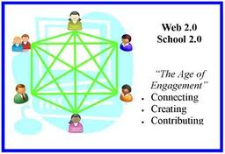
WEB 2.0
L’usuari és motor de la informació: interacciona amb la xarxa i crea nous continguts.
Contingut i forma estan separades: la generació de continguts es bidireccional.
Webs dinàmiques: l’actualització de contingut és constant.
El software és un servei.
Fomenta la col·laboració entre usuaris i la creació de comunitats.

Slide 4
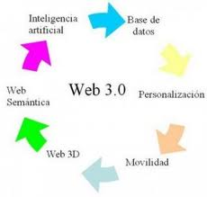
WEB 3.0
La web semàntica.
La transformació de la xarxa en una base de dades.
Les màquines poden llegir informació igualment que els usuaris.
Ampliació de la interoperabilitat entre sistemes informàtics.
Reducció de la mediació de operadors humans.

Slide 5
WEBGRAFIA
http://web30websemantica.comuf.com
http://es.scribd.com/doc/550264/Que-es-web-10
http://es.wikipedia.org/wiki/Web_3.0
http://phobos.xtec.cat/arabass3/mod/resource/view.php?id=1676

